Slide 1



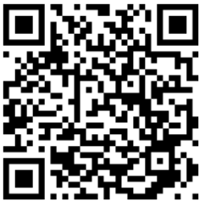

针对受忽视、违法失足或处境困难的儿童和青少年的 预防与干预项目
《每一个学生成功法》(ESSA) 第 I 编 D 部分提供联邦资金支持，帮扶被认定为受忽视、违法失足或处境困难的青少年。该条款分为两个分项：一个分项提供州级资金支持，另一个分项向地方教育机构 (LEA) 提供资金。
第 I 编 D 部分项目要求
支持州级机构和地方教育机构
实施第 I 编 D 部分项目的州级机构（矫正部、儿童和家庭部、青少年司法委员会）和地方教育机构需要：
完善地方和州立机构内儿童和青少年的教育服务，确保学生能够达到本州所有学生都应达到的州级严格学业标准；
为从地方和州立机构、矫正机构回归社会的儿童和青少年提供所需服务，助其成功重返学校或就业；以及
预防处境困难青少年辍学，并为从矫正机构（或受忽视青少年教育机构和少年犯管教机构）回归社会的儿童和青少年建立支持体系，确保他们继续接受教育，并推动家庭和社区的参与。
新泽西州通过直接响应咨询需求，
并在美国教育部 (USED) 资助的无人照管与违法青少年技术援助中心支持下，为州级机构和地方教育机构提供技术援助资源和援助机会，助其持续满足受忽视、违法失足或处境困难青少年的需求。
此外，新泽西州教育部还通过校园氛围建设举措（例如社会情感学习、修复性司法和新泽西州分层支持系统 (NJTSS)，协助各机构改善学习环境。
资金拨付方式：新泽西州依据公式补贴获得第 I 编 D 部分规定的资金，拨款依据的是州立机构中的儿童人数和生均教育支出。
扫码访问新泽西州教育部官网， 查阅《每一个学生成功法》州计划。

